Slide 1
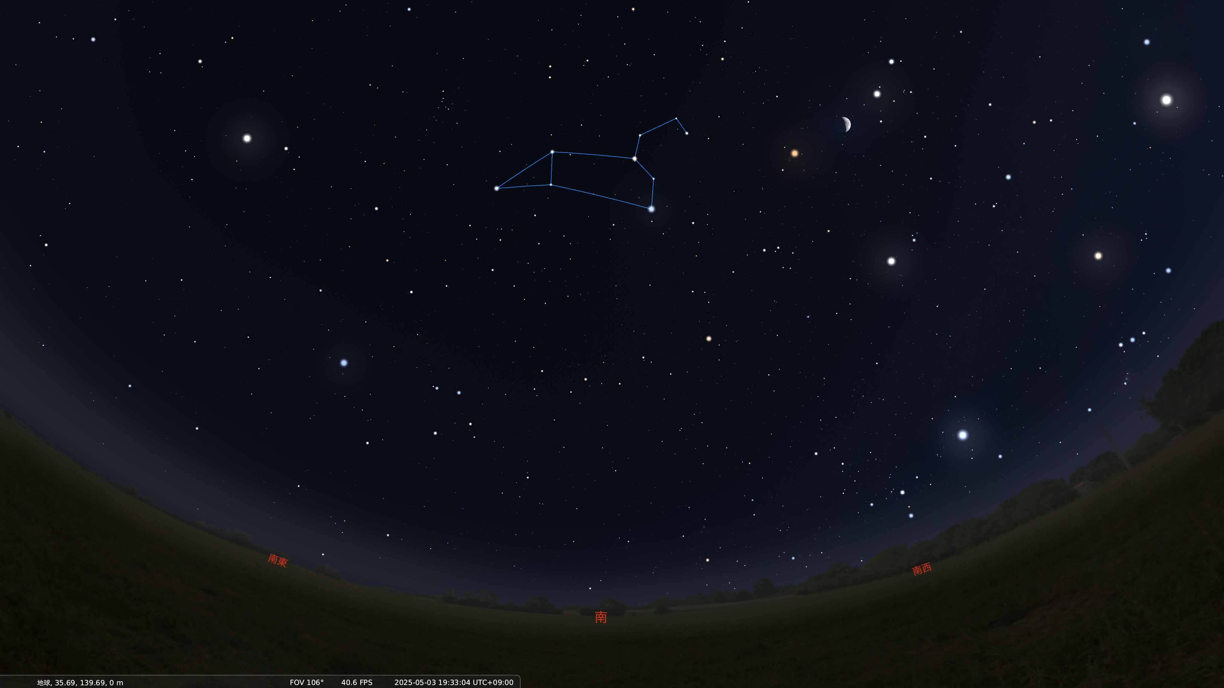
木星
火星
麦星
月
しし座
オリオン座
シリウス
南東
南西
南

Slide 2
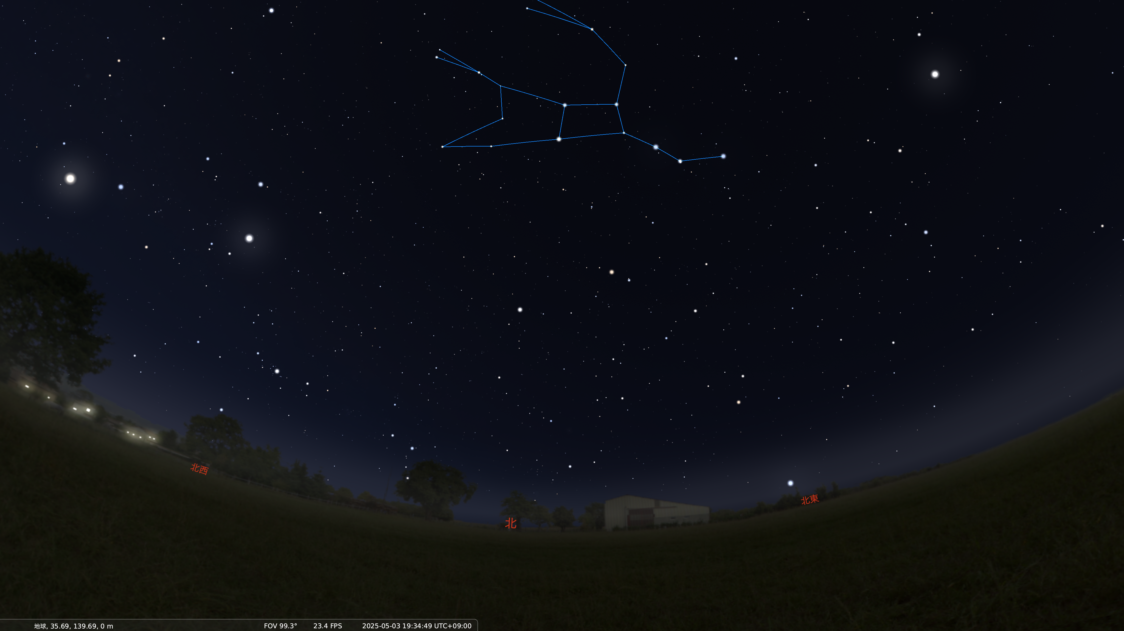
麦星
木星
おおぐま座
カペラ
織姫星
北西
北東
北

